Slide 1

Στήριξη του Αθλητισμού στη μετά covid-19 εποχή
#ΜένουμεΌρθιοι

Slide 2
Η υγειονομική κρίση ανέδειξε

Slide 3
την άσκηση και τον αθλητισμό ως
κοινωνικό δικαίωμα, αγαθό και
στοιχείο της ποιότητας ζωής

Slide 4
Επανεκκίνηση σε νέες βάσεις

Slide 5
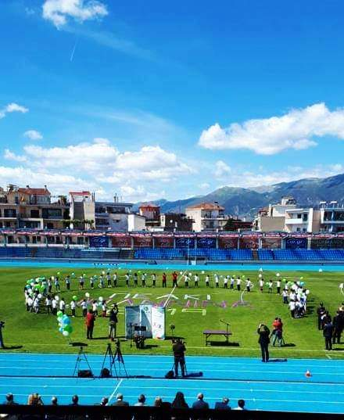

Να στηριχτούν
Οι ελεύθερα ασκούμενοι στα πάρκα, τις παραλίες και τις πλατείες
Οι αθλητές των σωματείων και των εθνικών ομάδων
Τα αθλητικά σωματεία και οι Εθνικές Αθλητικές Ομοσπονδίες
Οι εργαζόμενοι στις αθλητικές υποδομές
Οι εργαζόμενοι και τα χιλιάδες μικρά γυμναστήρια στις γειτονιές

Slide 6
Ο ΣΥΡΙΖΑ
ΠΡΟΤΕΙΝΕΙ
ΑΝΑΓΚΑΙΑ ΜΕΤΡΑ ΓΙΑ ΤΗΝ ΕΠΑΝΕΚΚΙΝΗΣΗ ΚΑΙ ΣΤΗΡΙΞΗ ΤΟΥ ΑΘΛΗΤΙΣΜΟΥ

Slide 7
ΣΥΝΟΛΙΚΟ ΠΡΟΓΡΑΜΜΑ ΕΝΙΣΧΥΣΗΣ
43.000.000€
&
ΘΕΣΜΙΚΕΣ ΠΑΡΕΜΒΑΣΕΙΣ

Slide 8
ΠΡΟΓΡΑΜΜΑ ΑΘΛΗΣΗΣ
ΓΙΑ ΤΟΥΣ ΔΙΚΑΙΟΥΧΟΥΣ ΤΟΥ ΚΟΙΝΩΝΙΚΟΥ ΕΠΙΔΟΜΑΤΟΣ ΑΛΛΗΛΕΓΓΥΗΣ ΚΑΙ ΜΑΚΡΟΧΡΟΝΙΑ ΑΝΕΡΓΟΥΣ

Slide 9
Σύνολο δικαιούχων 510.000
Eπιδότηση 24.400.000€

Slide 10
Στήριξη 30.000 θέσεων εργασίας
Χρήση σε 1.300 ιδιωτικά γυμναστήρια 380.000 ενήλικες, διάρκεια 6 μηνών Κόστος 11.400.000€
Χρήση σε 12.800 αθλητικά σωματεία 130.000 παιδιά, διάρκεια 10 μηνών
Κόστος 13.000.000€
Υλοποίηση προγράμματος μέσω ΟΑΕΔ και ΟΠΕΚΑ

Slide 11
Επιδότηση των ερασιτεχνικών αθλητικών σωματείων για την ιατρική κάλυψη των επίσημων αγώνων όλων των κατηγοριών
ΓΙΑ ΤΑ ΕΡΑΣΙΤΕΧΝΙΚΑ ΑΘΛΗΤΙΚΑ ΣΩΜΑΤΕΙΑ

Slide 12
Επιδότηση 2.300.000€

Slide 13
Κατάργηση όλων των διοικητικών παραβόλων
ΓΙΑ ΤΑ ΕΡΑΣΙΤΕΧΝΙΚΑ ΑΘΛΗΤΙΚΑ ΣΩΜΑΤΕΙΑ

Slide 14
Χρήση των δημόσιων εγκαταστάσεων από τα ερασιτεχνικά σωματεία χωρίς υποχρέωση καταβολής μισθώματος για ένα χρόνο
ΓΙΑ ΤΑ ΕΡΑΣΙΤΕΧΝΙΚΑ ΑΘΛΗΤΙΚΑ ΣΩΜΑΤΕΙΑ

Slide 15
6μηνη αναστολή πληρωμής χρεών, που σχετίζονται με τη χρήση δημόσιων & δημοτικών αθλητικών εγκαταστάσεων
ΓΙΑ ΤΑ ΕΡΑΣΙΤΕΧΝΙΚΑ ΑΘΛΗΤΙΚΑ ΣΩΜΑΤΕΙΑ

Slide 16
Ρύθμιση εξόφλησης των οφειλών σε 48 μηνιαίες δόσεις μετά την παρέλευση του 6μηνου
ΓΙΑ ΤΑ ΕΡΑΣΙΤΕΧΝΙΚΑ ΑΘΛΗΤΙΚΑ ΣΩΜΑΤΕΙΑ

Slide 17
Επιδότηση θέσεων εργασίας προπονητών & γυμναστών των ερασιτεχνικών αθλητικών σωματείων
ΓΙΑ ΤΑ ΕΡΑΣΙΤΕΧΝΙΚΑ ΑΘΛΗΤΙΚΑ ΣΩΜΑΤΕΙΑ

Slide 18
10.000 προπονητές - γυμναστές
Διάρκειας 3 μηνών
Κόστος προγράμματος 9.000.000€

Slide 19
Κάλυψη οργανικών κενών, στα
Εθνικά Αθλητικά Κέντρα, με προσλήψεις μόνιμου προσωπικού
ΜΕΤΡΑ ΓΙΑ ΤΗΝ ΕΝΙΣΧΥΣΗ ΤΩΝ ΑΘΛΗΤΙΚΩΝ ΥΠΟΔΟΜΩΝ

Slide 20
250 κενές οργανικές θέσεις
Μισθολογικό κόστος 5.500.000€/έτος

Slide 21
Αύξηση της ετήσιας τακτικής επιχορήγησης των Εθνικών Αθλητικών Ομοσπονδιών
ΜΕΤΡΑ ΓΙΑ ΤΙΣ ΕΘΝΙΚΕΣ ΑΘΛΗΤΙΚΕΣ ΟΜΟΣΠΟΝΔΙΕΣ

Slide 22
Αύξηση επιχορήγησης κατά 10%
Κόστος 1.800.000€

Slide 23
Πρόγραμμα
Ωφελούμενοι
Ποσό
Κ.Ε.Α
510.000
24.400.000
Ιατρική κάλυψη αγώνων
12.800 σύλλογοι
2.300.000
Προπονητές & γυμναστές
10.000
9.000.000
Κάλυψη κενών θέσεων Ε.Α.Κ.
250
5.500.000
Αύξηση επιχορήγησης ομοσπονδιών
45
1.800.000
ΣΥΝΟΛΟ 43.000.000 €

Slide 24
#ΜένουμεΌρθιοι

